Slide 1
Comportamiento del consumidor en sistemas locales de alimentos
Teoría y experiencias en el Reino Unido

Slide 2
Teoria del cambio de comportmiento
Informe: Hacer funcionar la comida local
Food for Life / Comida para la vida
Growing Communities / Cultivando Communidades
Sustainable Fish Cities / Ciudades de peces sostenibles
Incredible Edibles / Increíbles y comestibles

Slide 3
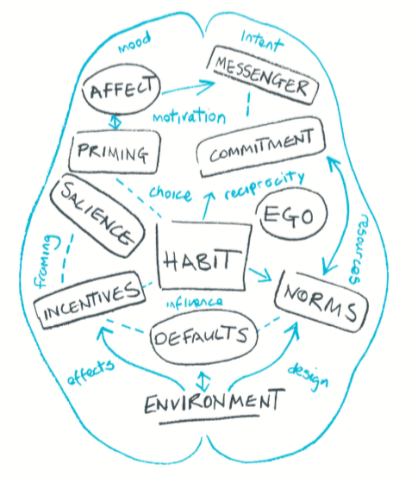
Aproches para cambiar el comportamiento
Desde 1950, psicólogos y economistas desarrollan modelos para entender:
  Actitudes
  Valores
  Creencias
  Comportamiento

Slide 4
Modelos de comportamiento
Factores Externos
Cultura y subcultura
Factores Internos
Motivación
Clase social
Grupos sociales/familia
Influencias personales
Determinantes situacionales
Perceptión
Experiencia y aprendizaje
Características demográficas,
socioeconómicas y psicologicas
Actitudes

Slide 5
Modelos de comportamiento
  Teoría de la acción razonada (1967)
  Modelo de 'Etapas del cambio’ (1977)
  Social Marketing / Mercadeo social (1971)
Notes:
Huge body of research on behaviour change in 1970s/80s
- largely focused on health policy
- little long‐term large‐scale monitoring and evaluation
Social Marketing: marketing for social goods: campaigns to encourage people use seat belts, follow speed limits, or not to smoke in public. UK Government 2007 adopts social marketing for Health.

Slide 6
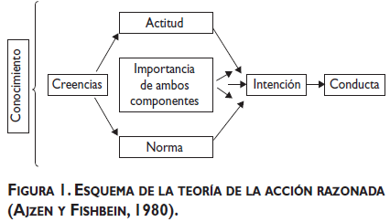
Teoría de la acción razonada (1967)
Notes:
Relationship between ATTITUDES and NORMAS

Slide 7
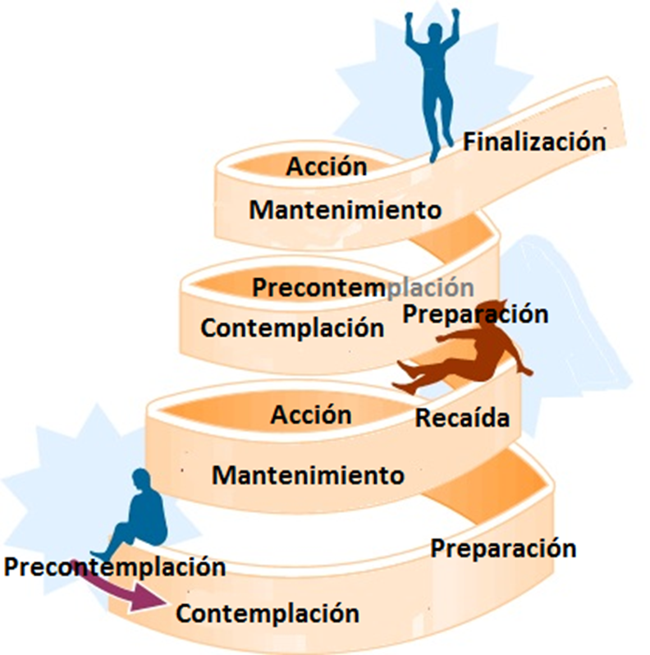
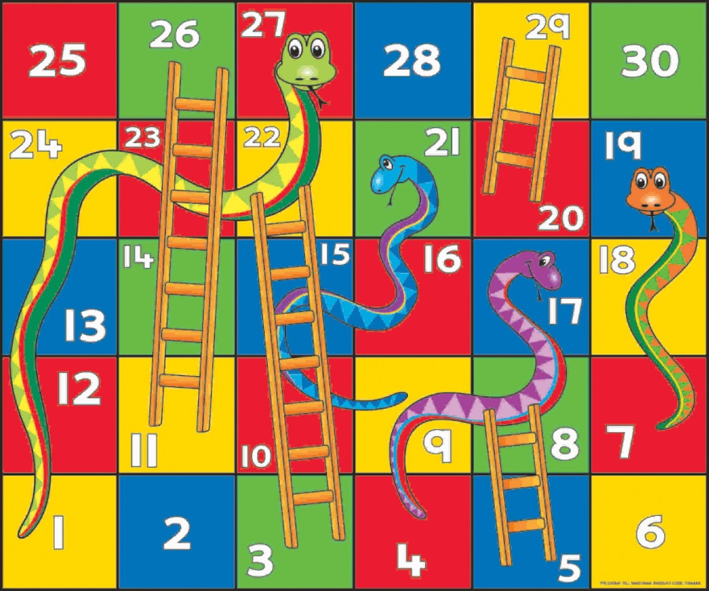
  Modelo de 'Etapas del cambio’ (1977)
Notes:
desarrollo humano no es lineal sino más bien circular
Un poco como Serpientes y Escaleras

Slide 8
  Social Marketing / Mercadeo social
"La aplicación sistemática de conceptos y técnicas de marketing para lograr objetivos que tengan un bien social o público"
Conceptos y técnicas de marketing
Para lograr 'un bien social'
Aplicación sistemática
Notes:
1970s

Slide 9

Sid the Seagull (la gaviota) – Australia 1981

Slide 10
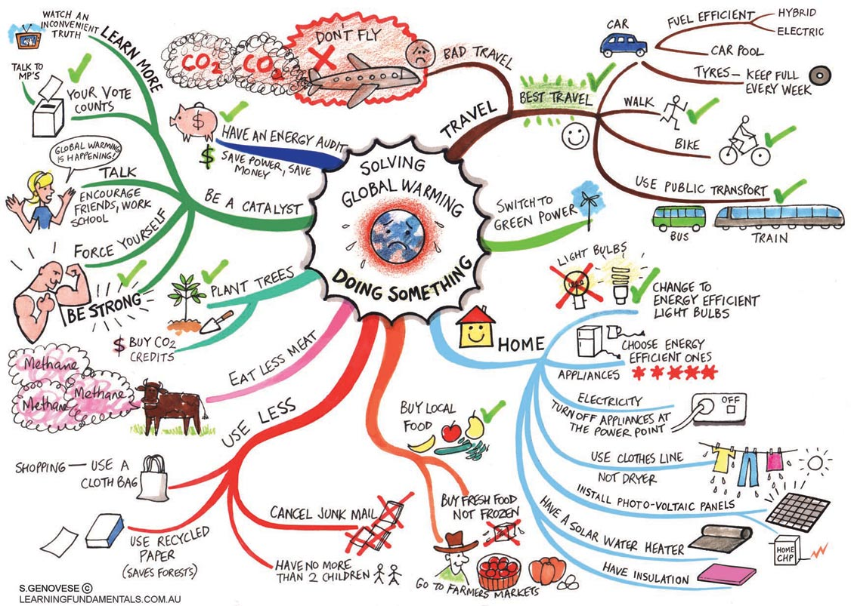
Notes:
El cambio no es solo una responsabilidad individual
Puede parecer una solución individual. Do this do that. Difícil de lograr.

Slide 11
Otros modelos
Modelo '4Es' de DEFRA
Informe MINDSPACE
Pequeño Empujo (Thaler and Sunstein) (2008)
El punto clave (Gladwell) (2000)
Community Based Social Marketing (1999)
Working with Values (2013)

Slide 12
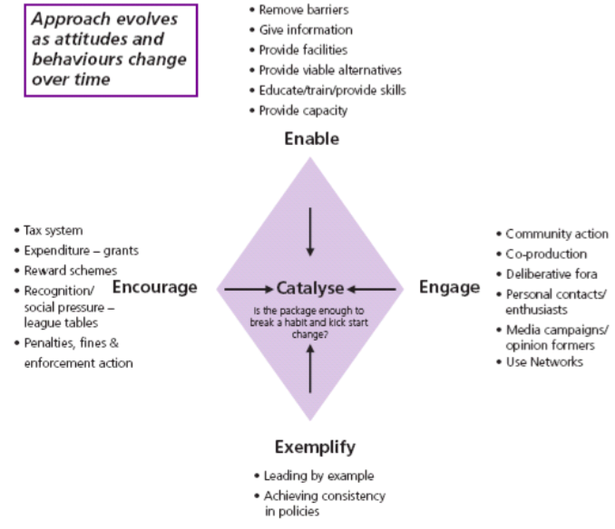
  Modelo '4Es' de DEFRA
Notes:
DEFRA’s: Fomentar, habilitar, participar, ejemplificar

Slide 13
MINDSPACE
Mensajero | Estamos muy influenciados por quién comunica información
Incentivos | Nuestras respuestas a los incentivos están modeladas por atajos mentales predecibles
Normas | Estamos fuertemente influenciados por lo que otros hacen
Defaults | Seguimos las opciones preestablecidas
Saliencia | Nuestra atención se centra en lo que es novedoso y nos parece relevante
Priming | Nuestros actos a menudo están influenciados por señales subconscientes
Afecto | Nuestras asociaciones emocionales pueden moldear fuertemente nuestras acciones
Compromisos | Buscamos ser consecuentes con nuestras promesas públicas
Ego | Actuamos de maneras que nos hacen sentir mejor
Notes:
Economia comportamental, psicologia, psicologia cognitiva

Slide 14
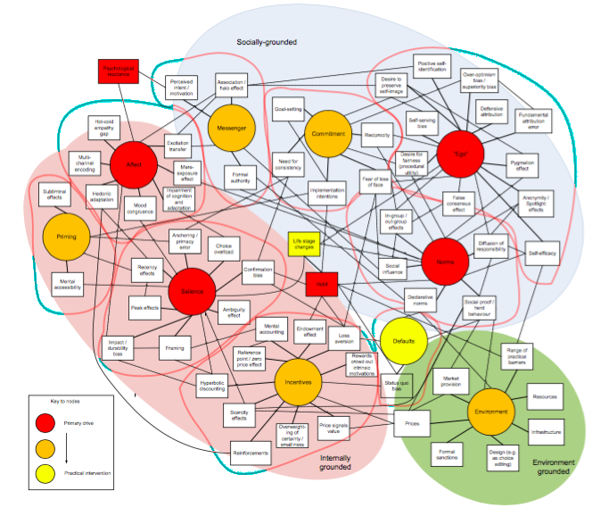
Notes:
MINDSPACE = 9 influencias significativas en el comportamiento + 4Es + 2Es de DEFRA

Slide 15
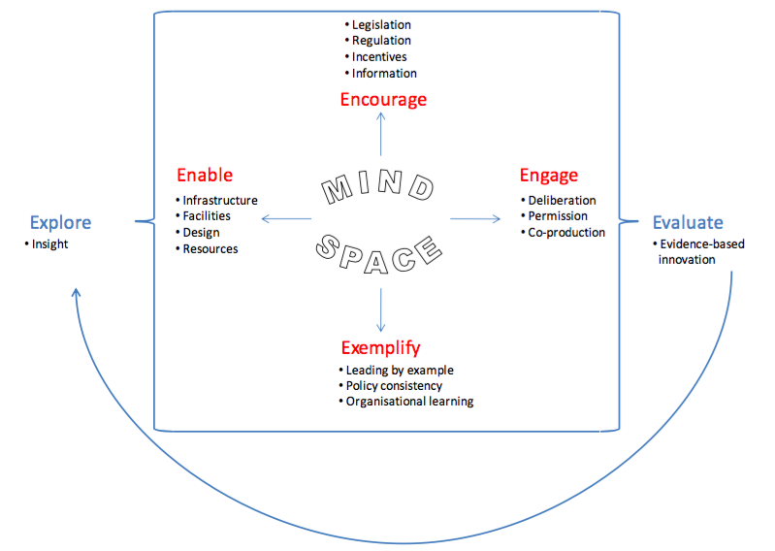

Slide 16

Pequeño Empujón
Arquitectura de la elección // Choice Architecture
Paternalismo libertario
Notes:
Cambiar la forma en que se presentan las opciones para cambiar el comportamiento de las personas
Elección: las decisiones están influenciadas por cómo se presentan las elecciones
Supermarkets- leche en la parte posterior. Chocolate en la salida. Alimentos caros a nivel de los ojos.
Alimentos más baratos en la parte inferior.
p.p.s. Haciendo una sección del carrito de compras separada para vegetales
p.s. Hacer la elección de la donación de órganos obligatoria al renovar el permiso de conducir
Paternalismo libertario: Las personas deben ser libres de hacer lo que quieran. Pero está bien tratar de influir en el comportamiento de las personas para que vivan más tiempo / más felices.
Criticisms:
Necesita más que un empujón
No cambia las creencias de las personas. Solo basado en un cambio de comportamiento inconsciente.

Slide 17
Ejemplo…
Grupos de contribuyentes (tax-payers) recibieron cuatro tipos de información:
Que sus impuestos se destinaron a varias buenas obras (educación, policía, protección contra incendios).
Información sobre los riesgos de castigo por incumplimiento.
Que más del 90 por ciento de los residentes de Minnesota ya completaron.
Información sobre cómo podrían obtener ayuda si estaban confundidos o no sabían cómo completar sus formularios de impuestos.
Notes:
El 3.
Se puede aumentar el comportamiento deseable o indeseable, al menos en cierta medida, llamando la atención del público sobre lo que hacen los demás.

Slide 18
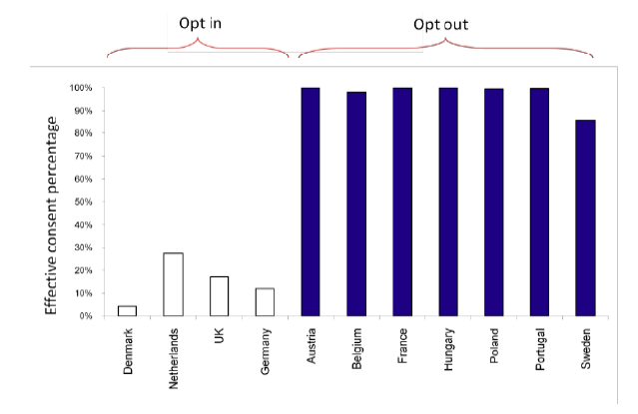
Johnson & Goldstein (2003), Do Defaults Save Lives?, Science, Vol. 302
Notes:
Organ donation rates lower in opt in
Las tasas de donación de órganos son menores en opt-in

Slide 19
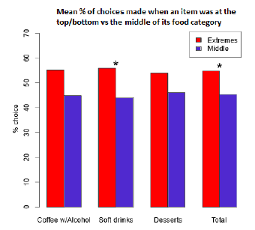
Dayan & Hillel (2011), Nudge to nobesity II: Menu positions influence food orders, Judgment and Decision Making

Slide 20

El Punto Clave
Ley de los pocos
  Conectores
  Enterados, Expertos
  Vendedores
Adherencia
Contexto
Notes:
Conectores – centro de red, circulo social grande
Enterados, Expertos - especialistas en información
Vendedores - Persuasores / personas carismáticas – circulo de influencia grande
Adherencia – algo que enganche contenido específico de un mensaje que lo hace memorable (slogans / ‘lemas’)
(Slip Slap Slop…)
Poder del contexto: nuestro entorno nos afecta. Ver basura tirada hace que la gente tire más basura.
Teoría de las ventanas rota…

Slide 21
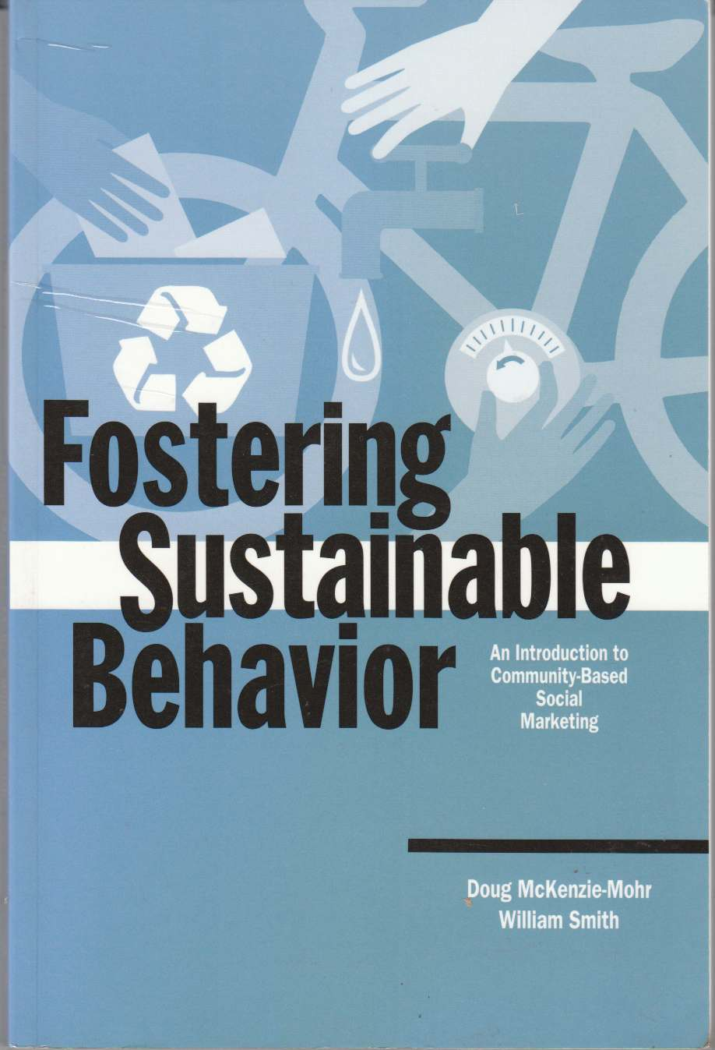
Mercadeo Social Basado en la Comunidad
(Community Based Social Marketing)
Conocimiento ≠ Comportamiento
Las personas no solo guiadas por el interés propio económico
Notes:
2. Economic self-interest = we know that conserving energy will make our bills smaller...

Slide 22
Identificar barreras para un comportamiento sostenible
Usar herramientas de cambio de comportamiento
  Compromiso
  Indicaciones
  Normas
  Comunicación
Piloto con pequeña parte de la comunidad
Evaluar el impacto
Notes:
Barriers: internal (knowledge); external (lack of facilities) using interviews and focus groups
TOOLS:
Compromiso: las personas que dicen que sí a algo pequeño probablemente diga que sí a algo grande
Sugerencias/avisos ‘prompts’: nos recuerdan hacer algo
Normas: impactados por lo que hace la gente de alrededor. Por lo que es "normal”
Communicaciones: Usar comunicación positiva.

Slide 23
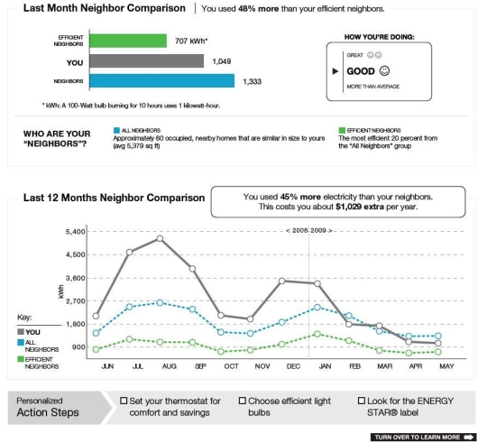

Slide 24

Trabajando con Valores
Notes:
Algo mas profundo que impacta la motivación.
Más allá de la información y recompensas / incentivos financieros

Slide 25
3 tipos de personas
Settlers / ’Colonos’ (seguridad)
Prospectores (dirigidos hacia l’exterior)
Pioneros (dirigido hacia l’interior)
Notes:
Settlers: "Sigue a la multitud", conservador, pesimista sobre el futuro
Prospectores: Crientados hacia status
Pioneros: Guiado por su propio sentido de "correcto" y "incorrecto". Voluntarios Creativas.

Slide 26
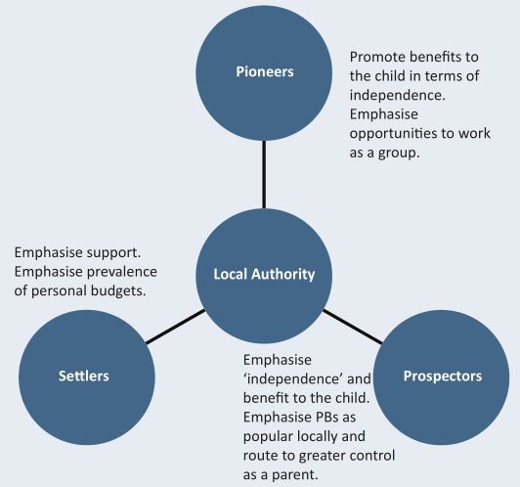
Notes:
Special Educational Needs transport. New system needed to be set up
Comprender que los grupos tienen distintas motivaciones y pueden responder de manera diferente a las intervenciones para cambiar sus comportamientos

Slide 27
Encuesta de Valores Británicos
(British Values Survey)

Slide 28
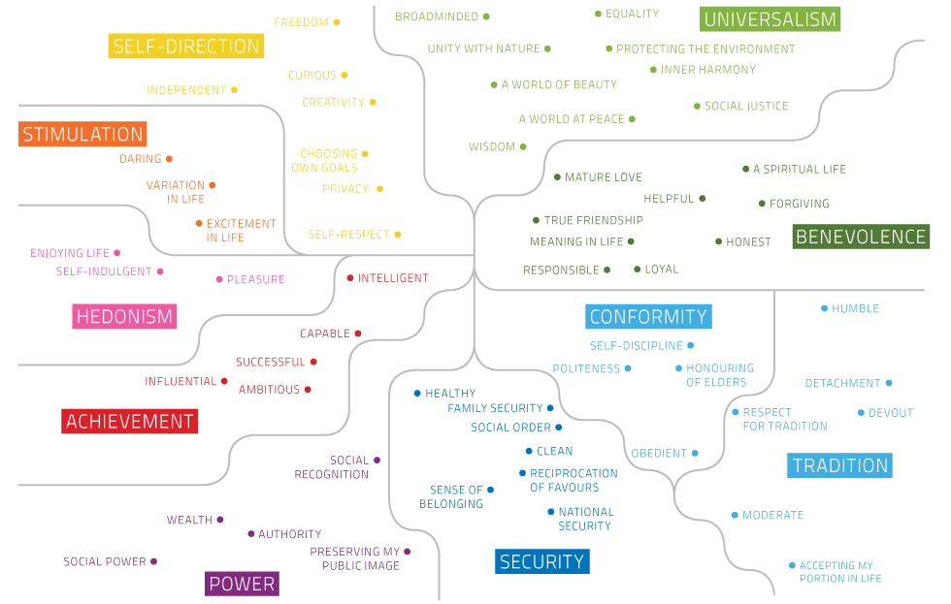
Schwartz, S.H. (2006). Basic human values: Theory, measurement, and applications. Revue française de sociologie, 47 (4), 249–288.
Notes:
Estructura de valor en 68 países.
10 grupos.
Schwartz, S.H. (2006). Basic human values: Theory, measurement, and applications. Revue française de sociologie, 47 (4), 249–288.

Slide 29
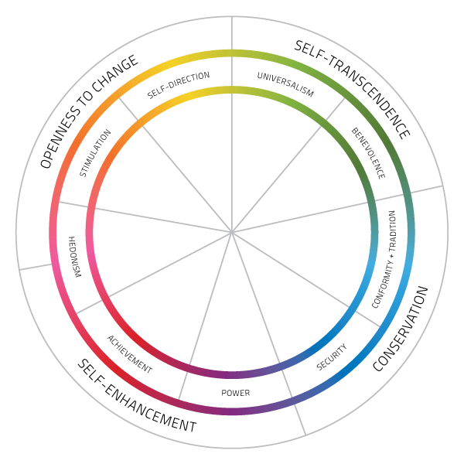
Schwartz, S.H. (1992). Universals in the content and structure of values: theoretical advances and empirical tests in 20 countries.
In M.P. Zanna, ed. Advances in Experimental Social Psychology, 25. Orlando: Academic Press, pp. 1-65.
Notes:
4 divisions (basado en 20 paises)
Los valores pueden: cambiar, adoptarse y eliminarse rápidamente, y adoptarse valores cercanos.
Schwartz, S.H. (1992). Universals in the content and structure of values: theoretical advances and empirical tests in 20 countries. In M.P. Zanna, ed. Advances in Experimental Social Psychology, 25. Orlando: Academic Press, pp. 1-65.

Slide 30
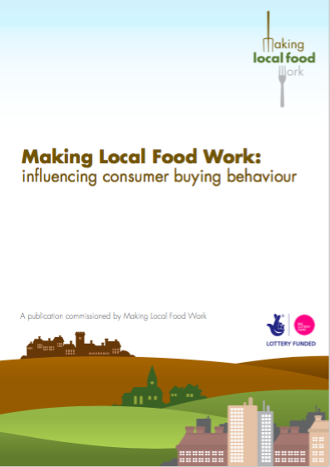

Slide 31
Hacer funcionar la comida local:
Influyendo el comportamiento de compra del consumidor

Slide 32
De los márgenes a la corriente principal
Encuesta IGD (2010) encuentra:
  30% compran comida local
  57% creen que es más fresco
  54% creen que es bueno para la economía local
Pero mercado:
  Solo 2% local

Slide 33
Muchas ideas probadas pero pocas en gran escala
La investigación del cambio de comportamiento se enfocó principalmente en la política de salud
Muchas ideas interesantes pero poca supervisión y evaluación a gran escala a largo plazo
La prueba (testing) es difícil
Notes:
Multiple approaches used together: difficult to know which specific interventions had effect.
e.g. Council waste strategy = educational initiatives, partnerships with local organisations, the use of media for advertising, posters and flyers, as well as radio interviews and promotions at local events to encourage responsible waste behaviour.
Local food campaigns: organise food festivals, chefs’ forums, ‘meet the buyer’ events, Great Taste awards and cookery classes, publish local food directories and recipe books, and develop links between local food suppliers and shops and restaurants in the area.

Slide 34
Hacer funcionar la comida local
El informe se enfoca en:
  Resultados del estudio de cambio de comportamiento (no una guía general de marketing)
  Community Food Enterprises / ‘Empresas de comida comunitaria’
  Comida local
Notes:
Ideas come from behaviour change research. Some are already common practice/knowledge so we added some insights from research material/interviews

Slide 35
Empresas de Comida Comunitarios (ECC)
Agricultura sostenida por la comunidad (CSA)
Mercados de agricultores
Tiendas de la comunidad
Cooperativas de alimentos y grupos de compra
Empresas de comida casera
Notes:
Community Food Enterprises

Slide 36
Barreras que enfrentan las ECC…
Apoyo financiero (para empresas nuevas o en expansión)
Acceso a los mercados
Suministro (supply) constante y diverso
Calidad consistente
Dificultades con la distribución y la infraestructura
Competencia (competition) con supermercados
Notes:
There is more!

Slide 37
Barreras que enfrentan las ECC
Recursos publicitarios limitados
Falta de etiquetado ampliamente conocido
Bajos niveles de conocimiento / comprensión de los alimentos locales
Escasez de habilidades específicas
Tiempo / recursos limitados para aumentar las habilidades/capacitación
Disponibilidad limitada de soporte y asesoramiento

Slide 38
Cambiar lo que hace la gente
Haga que sea fácil
Haga que sea normal
Haga que sea personal
Notes:
Busquar las pequeñas cosas que podrían facilitar la vida de los miembros o clientes.
Los comportamientos de catalizador pueden "extenderse" a otros comportamientos…
Realice una encuesta de mercado antes de lanzar un nuevo proyecto, producto o servicio. Simplemente involucrar a las personas puede aumentar la aceptación.
Usar fotos y cuentos para acercar y normalisar el proyecto

Slide 39


Slide 40
La educación y la responsabilidad personal son elementos críticos de cualquier programa para reducir la obesidad, pero no son suficientes… Se necesita una combinación sistémica y sostenida de iniciativas... Se necesitan intervenciones adicionales que dependan menos de las decisiones conscientes de las personas y más de los cambios en el entorno y las normas sociales. Tales intervenciones "restablecen los valores predeterminados" para facilitar comportamientos saludables
McKinsey Global Institute, Overcoming obesity: An initial economic analysis, Nov 2014

Slide 41
Food for Life / Comida para la vida
Food for Life comenzó como una campaña de la Soil Association
S.A. es una organización del Reino Unido que certifica organico, y trabaja con promover agricultura y comida sostenible]
Food for Life comienza en 2003 con el objetivo de mejorar los alimentos escolares
Notes:
SA in 1946
Cofounded IFOAM (mentioned by Roberto)

Slide 42
¿Que es ‘buena comida’?
Una dieta saludable y sostenible: menos alimentos procesados con alto contenido de grasa / sal / azúcar y menos pero de mejor calidad.
MÁS frutas y verduras, granos integrales
Comida de calidad en la que puede confiar: alimentos más frescos, locales, estacionales y sostenibles, con bajo impacto climático y altos estándares de bienestar
Comer juntos: más oportunidades para el contacto social a través de la comida, la construcción de familias y comunidades y la lucha contra la soledad

Slide 43
El enfoque ”Food for Life" funciona a nivel de población, con entornos y comunidades, adoptando un enfoque de sistema completo para que sea fácil, normal y agradable comer bien.

Slide 44
Como trabaja el programa
El programa adopta un enfoque que va más allá de la educación nutricional y dietética para abarcar aspectos sociales, ambiental y de salud.
Originalmente desarrollado en escuelas
Se amplió en 2013: primeros años, universidades, hospitales y residencias para personas mayores

Slide 45
Dos enfoques
Enfoque en ‘toda la escuela’
Hacer que buena comida es la elección fácil

Slide 46
Enfoque de ‘toda la escuela’
FFL apoyado por el director y el plan de desarrollo de la escuela
Coherencia: lo que se enseña sobre alimentación y alimentación saludable en las clases se refleja y se refuerza en la vida cotidiana de la escuela
El comedor se convierte en un aula adicional
Los alumnos ayudan y guiar el proceso
El programa se extiende más allá de las puertas de la escuela hacia la comunidad en general

Slide 47
Principios para los estándares
Obtención de alimentos éticos y ecológicos
Defender a los productores locales
Hacer que la alimentación saludable sea fácil
Notes:
Using standards to make it EASY (and NORMAL)

Slide 48
Los estándares
Sin aditivos indeseables o grasas trans
Al menos el 75% de los platos están recién preparados con ingredientes sin procesar
La carne es trazable a fincas que satisfacen los estándares de bienestar del Reino Unido
Los huevos son de gallinas sin jaula
Los menús son de temporada y los productos de temporada están resaltados
El personal de restauración recibe apoyo con capacitación en preparación de alimentos frescos
No se usan ingredientes OGM
El agua potable está disponible de forma prominente
No se sirve pescado de la lista (MCS) 'peces para evitar’
Se muestra información sobre la procedencia de los alimentos
Los menús cubren todas las necesidades dietéticas y culturales

Slide 49
Ventajas de usar una certificacion
Evaluación independiente
Aseguramiento de la calidad, trazabilidad de los ingredientes
Aumentar el consumo de comida
Una poderosa herramienta de marketing: tranquiliza a los clientes
Oportunidad de demostrar sus credenciales
Responsabilidad social corporativa genuina
Apoyo en marketing
Apoyo a la cadena de suministro y capacitación del personal

Slide 50
Impacto: Gente más sana
Las escuelas que participan tienen el doble de probabilidades de comer ‘Five a Day’ y un tercio menos de no comer frutas o verduras que otras.
Los alumnos de las escuelas de Food for Life comen alrededor de un tercio más de frutas y verduras que los alumnos en las escuelas de comparación, y significativamente más frutas y verduras en casa.
Las escuelas FFL tienen un 40% más de probabilidades de decir que les gustan o les agradan las comidas escolares.
Más del 50% de las escuelas primarias en Inglaterra están sirviendo menús certificados por el premio Food for Life.
La evidencia apunta al potencial de Food for Life para contribuir a ayudar a 'cerrar la brecha' para los niños desfavorecidos en términos de su salud y estudio.
45% de los padres informaron haber comido más vegetales como resultado de Food for Life.

Slide 51
Impacto: Economía más saludable
Una investigación demostró £3 en retorno social por cada £1 invertido en los menús de Food for Life, con la mayor parte del beneficio experimentado por las empresas locales y los empleados locales.

Slide 52
Impacto: Medio ambiente más saludable
Más de 1.7 millones de comidas que cumplen con los estándares de Food for Life se sirven todos los días, incluyendo más de 280,000 en Gold (estandare mas alto).
El plan les da a los servicios de comidas un incentivo para obtener más productos de origen sostenible, éticos y locales.

Slide 53

GROWING
COMMUNITIES
Notes:
Comunidades en crecimiento o
Cultivo de comunidades

Slide 54
Growing Communities es una empresa social con sede en Londres que utiliza el poder de compra colectiva para crear un mercado para productores de alimentos sostenibles.

Slide 55
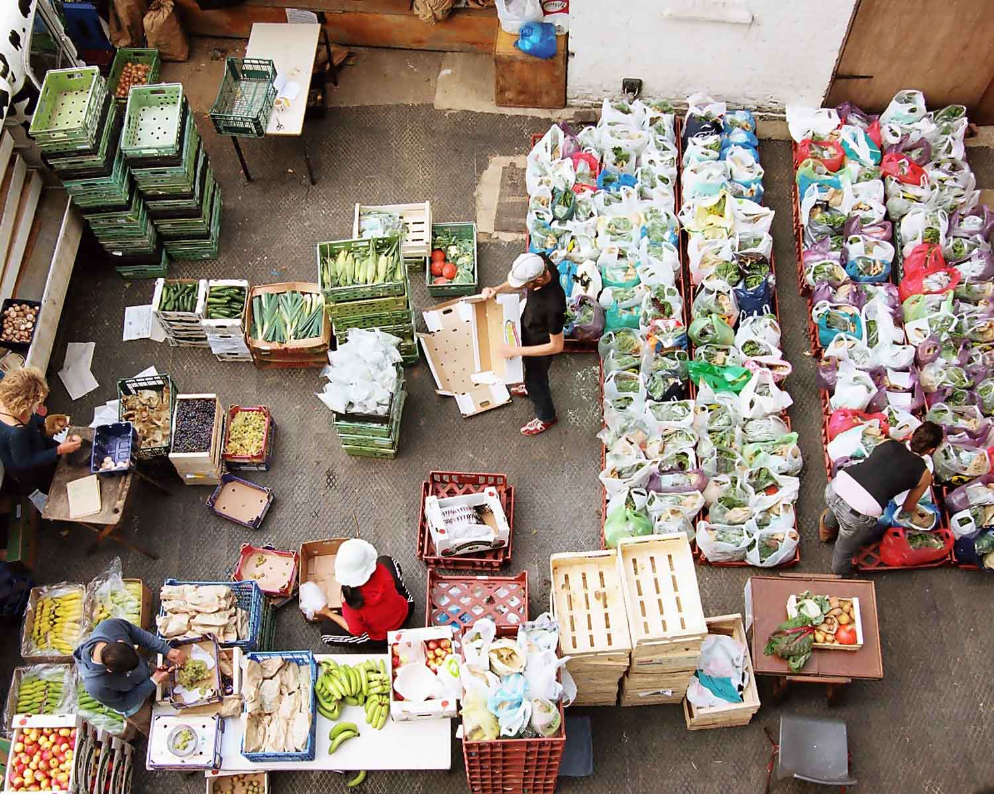
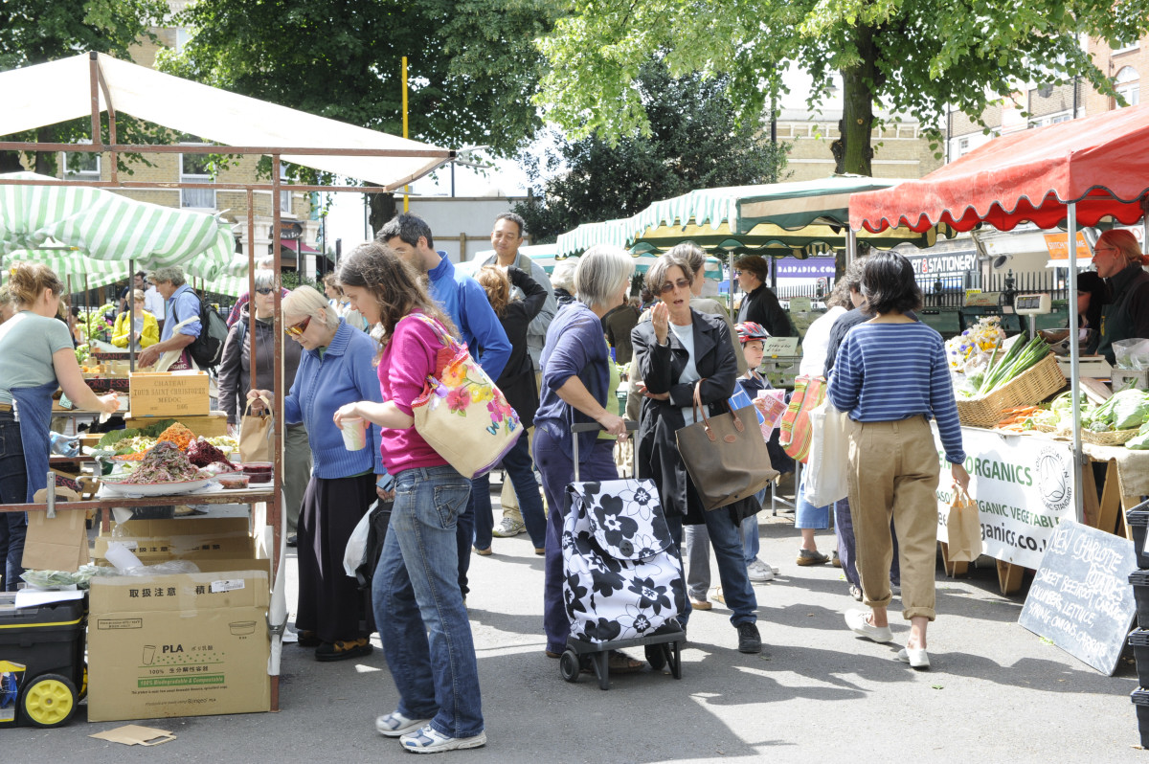
Canastas organicas
Farmers’ market
36 productores

Slide 56
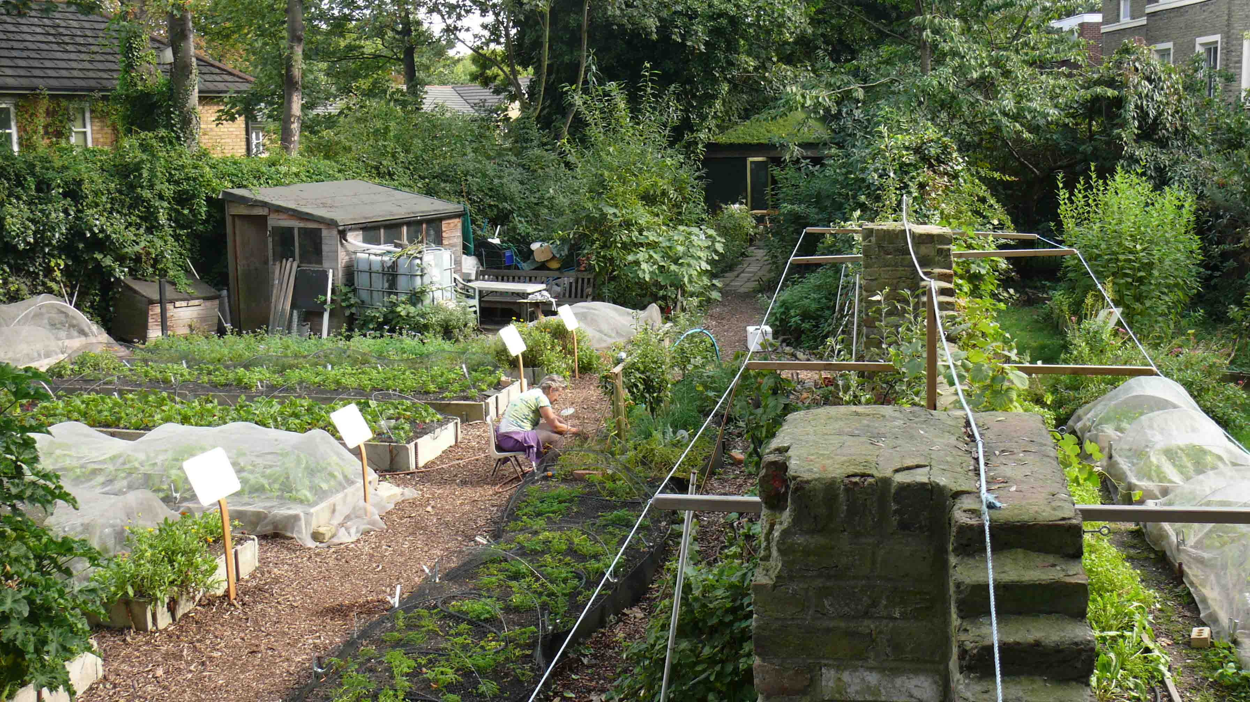
Huertos organicos en la ciudad

Slide 57
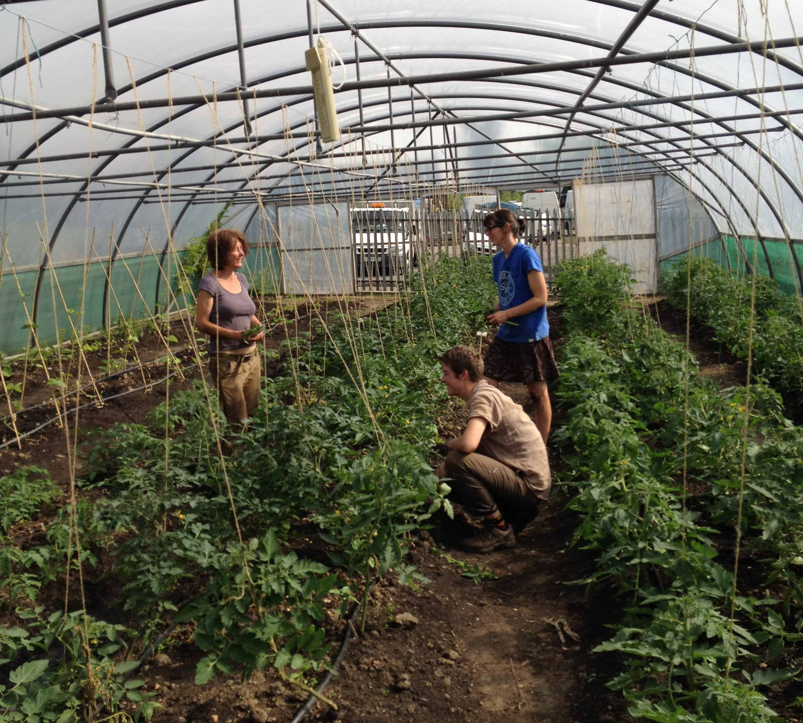
Starter farm / Fincas de inicio

Slide 58
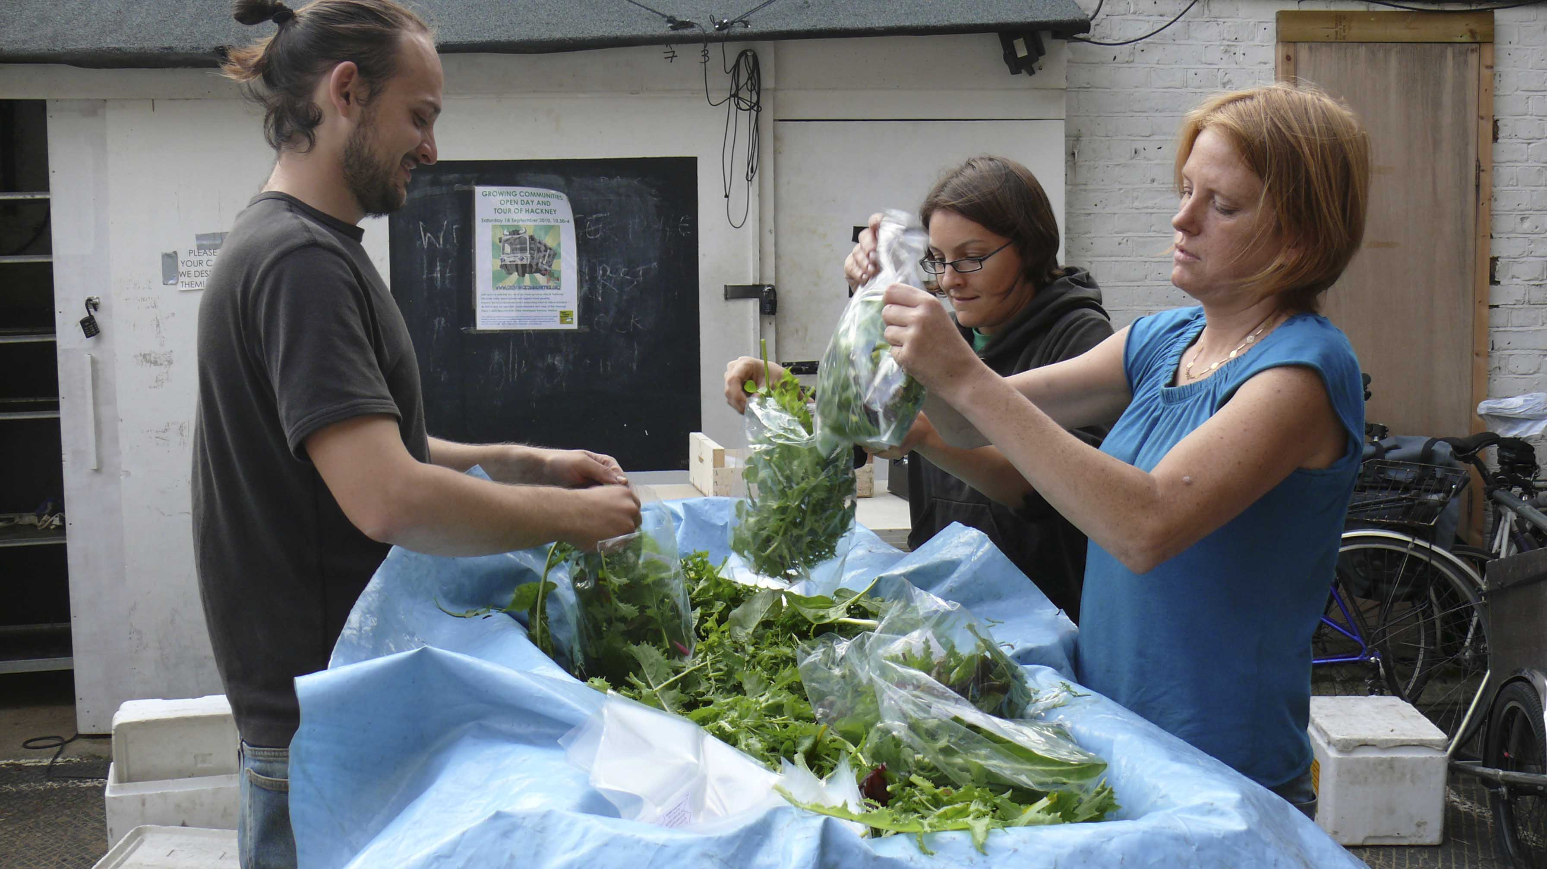
Productores aprendices

Slide 59
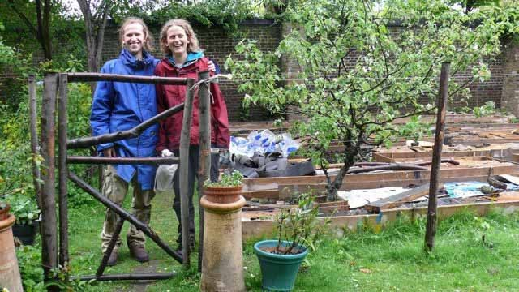
Finca de parcelas distribuidas

Slide 60

Autosuficiencia financiera
£850,000 facturación, 24 empleados a tiempo parcial, 36 agricultores

Slide 61
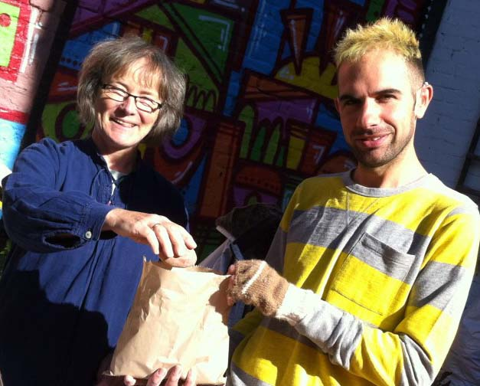
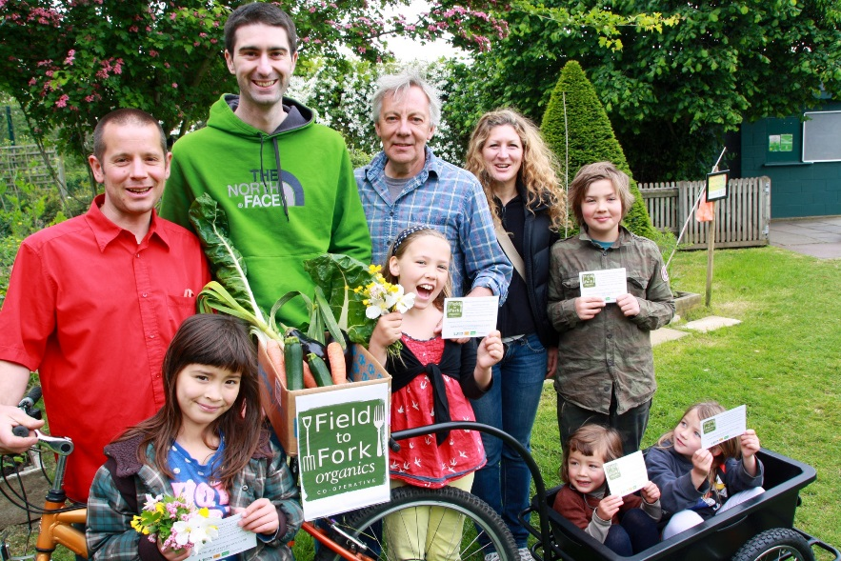
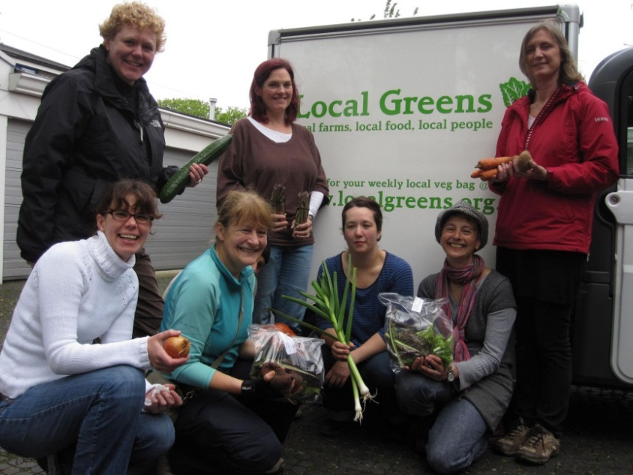
Programa de inicio
VegBox Kentish Town
Field to Fork
Local Greens

Slide 62
Principios
Principio 1: Comercialización con fines sociales, no para maximizar lucro (profit)
Principio 2: Construcción de transparencia, confianza y cooperación en la cadena de suministro
Principio 3: Abastecimiento de alimentos de manera sostenible, utilizando las zonas de alimentos como marco
Principio 4: Comercio justo
Principio 5: Promoción de la agricultura ecológica
Principio 6: Promover una dieta que sea buena para las personas y el planeta
Principio 7: Distribución de alimentos de una manera baja en carbono y de bajo impacto
Principio 8: Construyendo una comunidad fuerte en apoyo de nuestro trabajo
Principio 9: Esforzarse por cambiar el panorama general

Slide 63
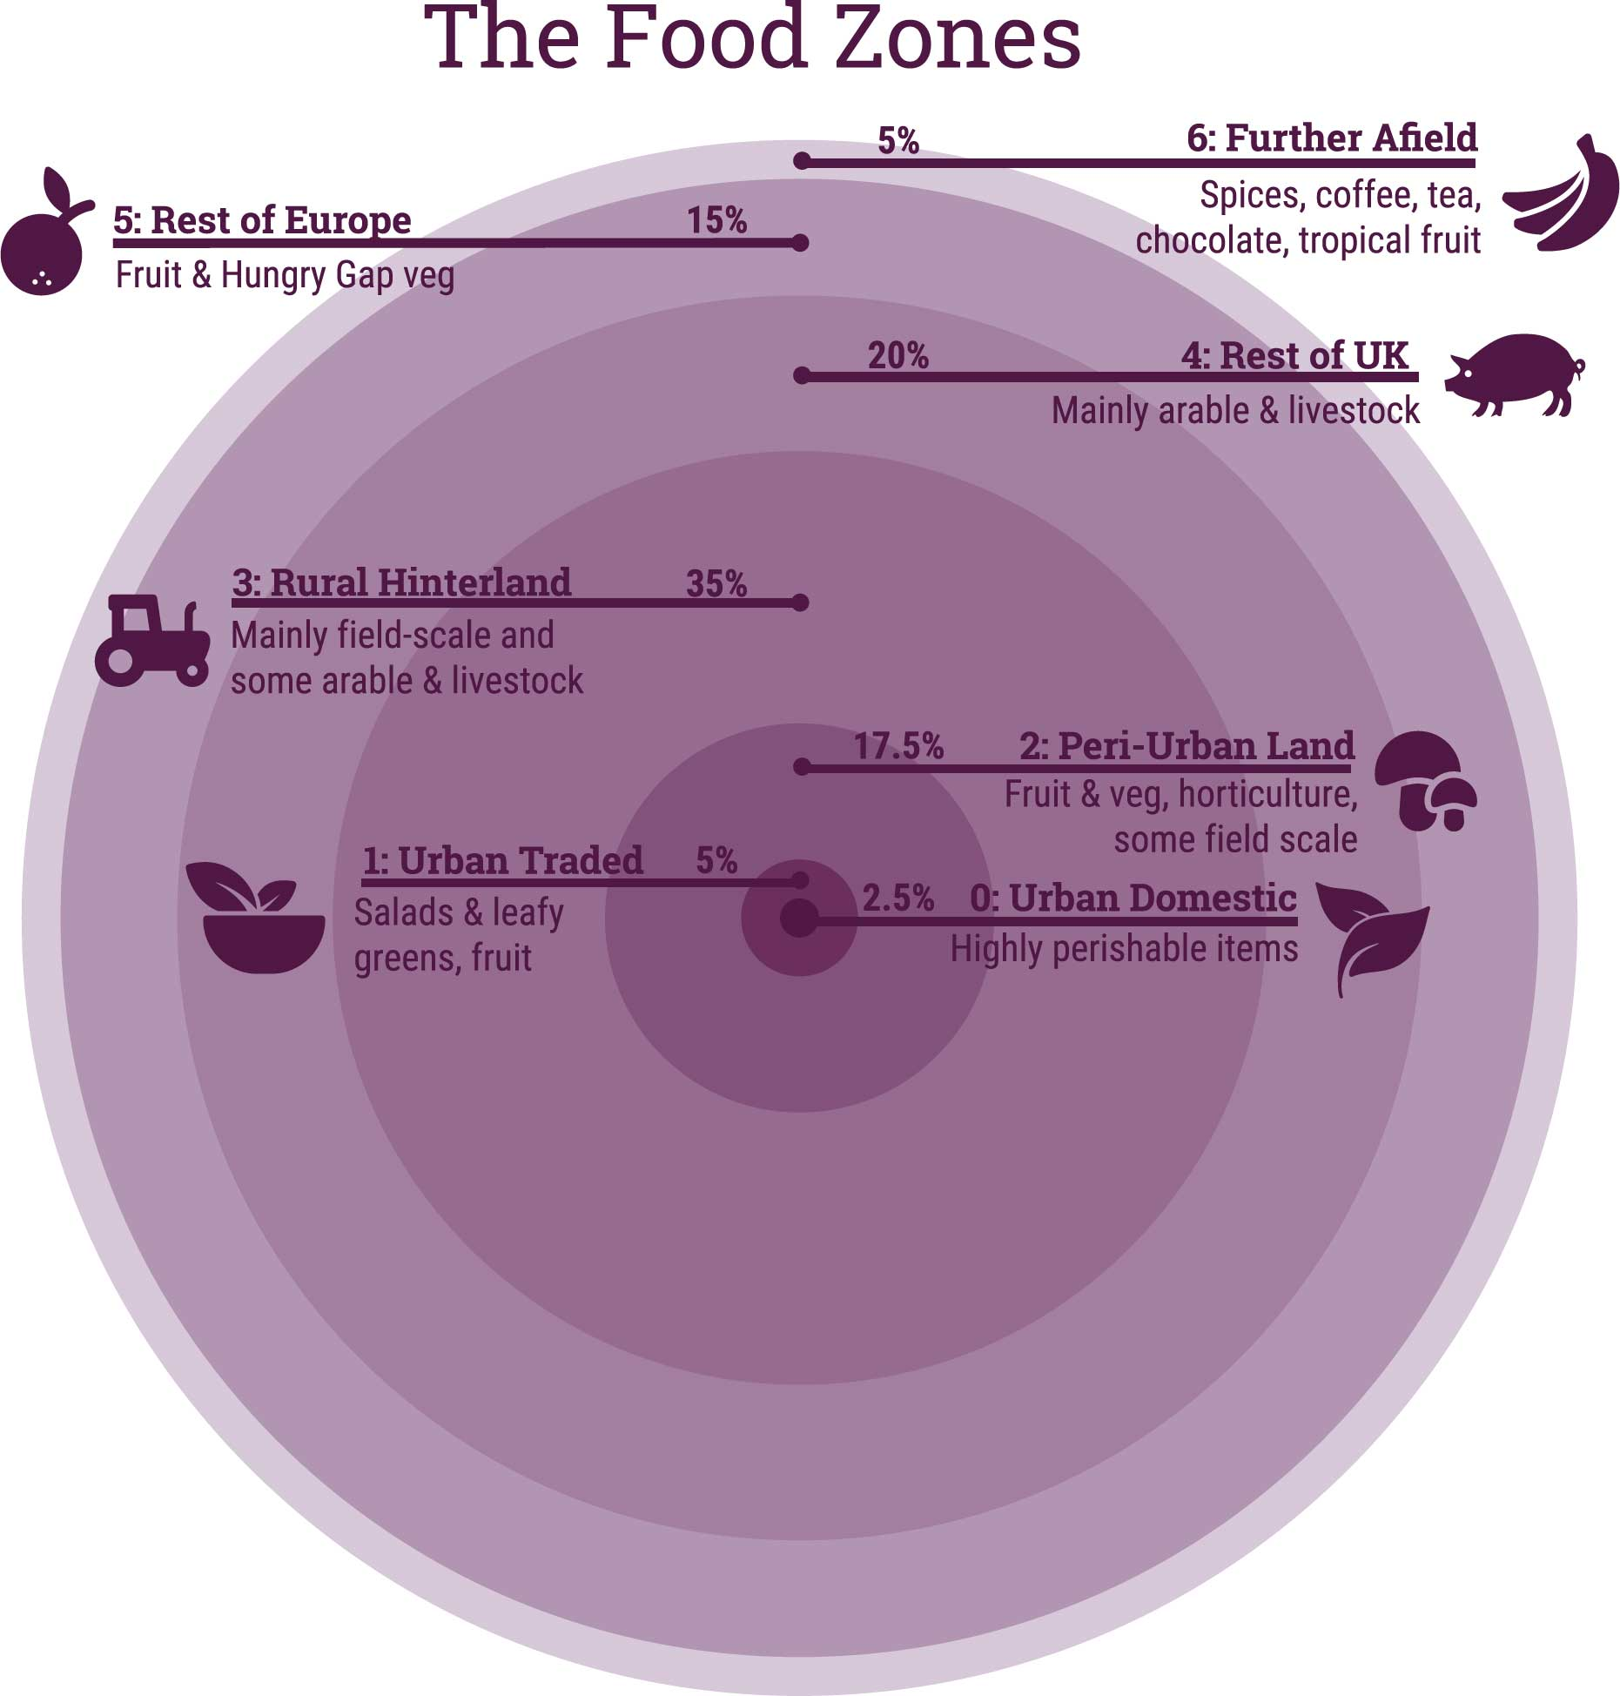

Slide 64
El programa de puesta en marcha:
9 grupos hasta el momento
4 grupos recién terminando su tercer año de trabajo
Apoyados por GC central para adoptar modelo financiero y desarrollar un plan de negocios
Acceso a préstamos para la financiación de puesta en marcha de alrededor de £5000
Capacitación uno a uno durante 6 meses en el período previo al lanzamiento y durante su primer año de comercialización.
Apoyo mutuo de una creciente red de grupos

Slide 65
Modelo financiero
Agricultores: ruta al mercado + precio justo
Comida: sostenible +
económico
Empleos: para la gente local

Slide 66
Elementos clave
Importante establecer una relación comercial directa
Es importante comenzar con la cantidad que hay que pagar al agricultore para que pueda ganarse la vida - luego calcular desde eso los márgenes para cubrir los costos y crear empleo.

Slide 67
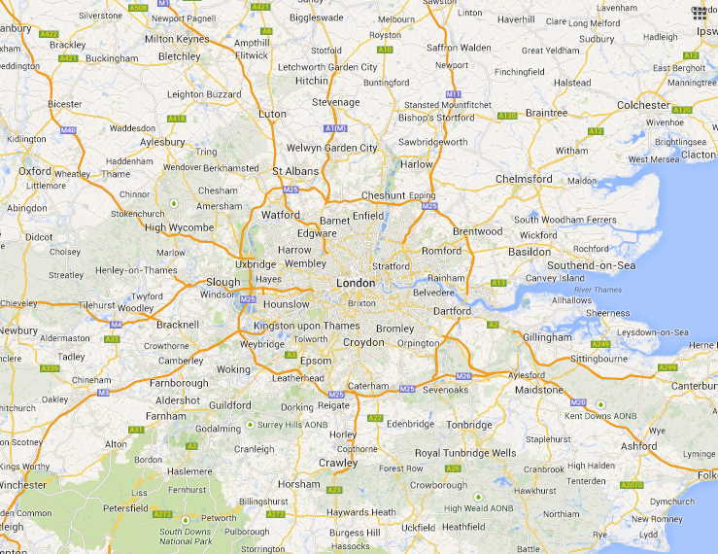

Slide 68
Enfield Veg Company
Crop Drop
Growing Communities
Field to Fork Organics
Organic Ilford
Veg Box Kentish Town
Local Greens

Slide 69
Forty Hall
Enfield Veg Company
GC Market Gardens
Westmill
Crop Drop
Growing Communities
Sara Green Organics
Field to Fork Organics
Organic Ilford
GC Starter Farm
Veg Box Kentish Town
Local Greens
Calabaza Growers
Ripple Farm

Slide 70
Por ahora…0.2% de gastos (en comida) en Londres
Si los 6 grupos serian como GC = 0.8%
Con 30 grupos en Londres como GC = 4%...

Slide 71





Notes:
Ciudades de peces sostenibles

Slide 72
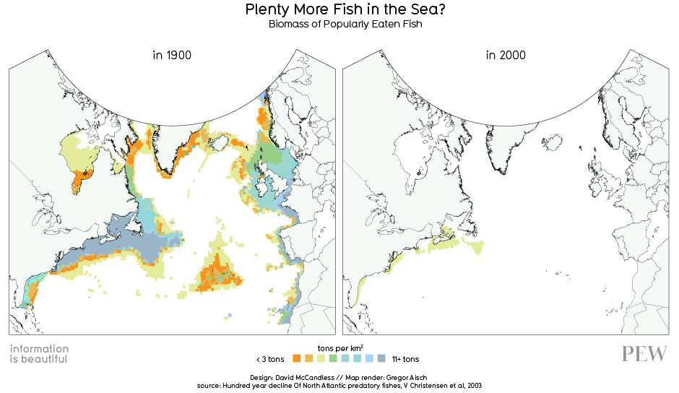

¿Por qué Sustainable Fish Cities?
Notes:
Reducion de peces marinos (mitad desde 1970)

Slide 73
Sustainable Fish City
Comenzó con un objetivo ambicioso de pescado 100% sostenible en los Juegos Olímpicos de 2012
Comenzó una campaña para hacer que todos los mariscos servidos en Londres sean sostenibles.
En 2014, se centró en ciudades y pueblos de todo el Reino Unido convirtiéndose en Sustainable Fish Cities.
  Haga que las empresas con peces se comprometan solo con peces sustentables
  Revolucionar la demanda de pescado sostenible
  Impulsar el cambio a gran escala
  Involucrar a las empresas de catering en cuestiones de sostenibilidad
Notes:
MSC

Slide 74

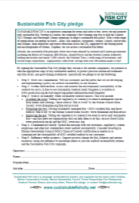
Como?
La prenda
Específico y claro, pero flexible
Acordado con la colaboración de organizaciones
Diferente para grandes y pequeñas empresas
  Alrededor de temas de:
  Evita lo peor
  Promueva lo mejor
  Mejora el resto

Slide 75
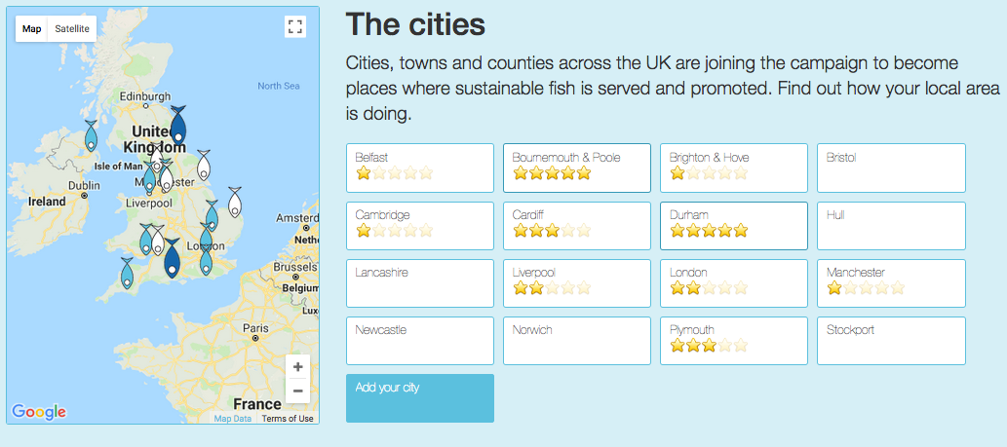

Slide 76





















Hasta ahora…
Large (national) Caterers

Slide 77
Hasta ahora…
Algunas de las principales universidades del Reino Unido se han comprometido a servir únicamente pescado sostenible (350,000 estudiantes, personal y visitantes)
Cuatro grandes empresas de catering que operan en múltiples ciudades se unieron a la promesa
Todos los hospitales en Gales
Normas en hospitales de Inglaterra (pero no obligatorias)
Estándares en las escuelas (pero no obligatorios)
Uno de los mayorista mas grandes en el Reino Unido

Slide 78
Hasta ahora…
Mas de £16 millones (dinero publico) se gastarán en peces sostenibles
Estándares sostenibles de pescado han sido adoptados por compañías de servicios que sirven más de 700 millones de comidas al año.

Slide 79
Una investicagion de ‘Ethical Consumer’
“En 2016, las ventas de pescado sostenible crecieron casi un 37%. El 12% de la captura silvestre marina mundial ahora está certificada por el MSC Fisheries Standard. Esto refleja los logros alcanzados por Sustain's Sustainable Fish Cities…”

Slide 80
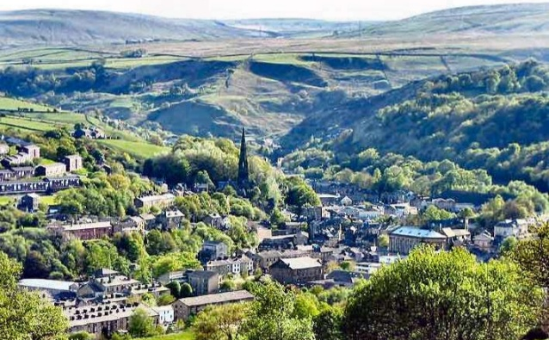

¡Increíbles y comestibles!
Todmorden
Notes:
Started in 2007

Slide 81
“Incredible Edible fue un sueño loco que se convirtió en realidad. Un experimento nacido de la frustración y la preocupación por el mañana de nuestros niños que ha creado una plataforma donde personas de todas las edades, culturas, ingresos y capacidades pueden ofrecer sus talentos para construir algo más amable a través de la comida y el poder de las pequeñas acciones.”
Pam Warhurst – co-fundadora
Notes:
Started in 2007

Slide 82
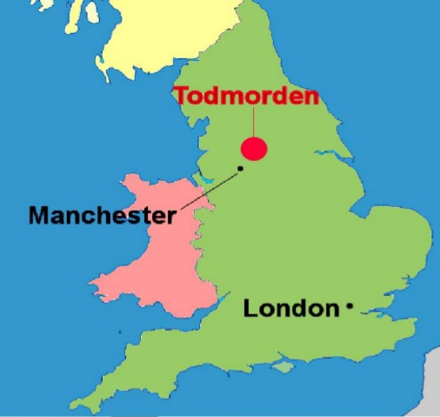
Notes:
Started in 2007

Slide 83
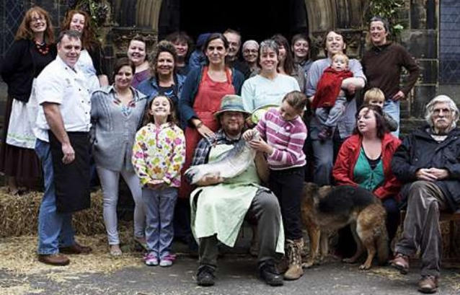
Mezcla de gente

Slide 84
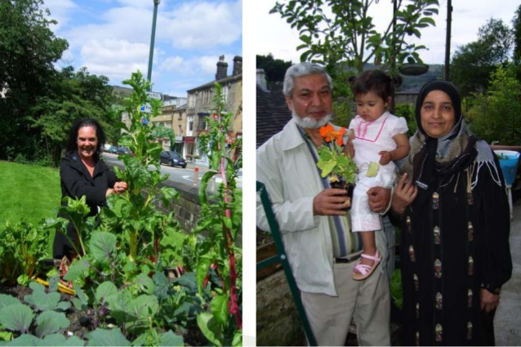
“If you eat, you’re in!” // si comes, ¡estás adentro!

Slide 85
Tres frases
Acción, no palabras
No somos víctimas
Deja de pasar el dinero (stop passing the buck!)

Slide 86
Los tres platos
Comunidad (todos)
Aprendizaje
(niños y adultos)
Comercio
(productores y otros)

Slide 87
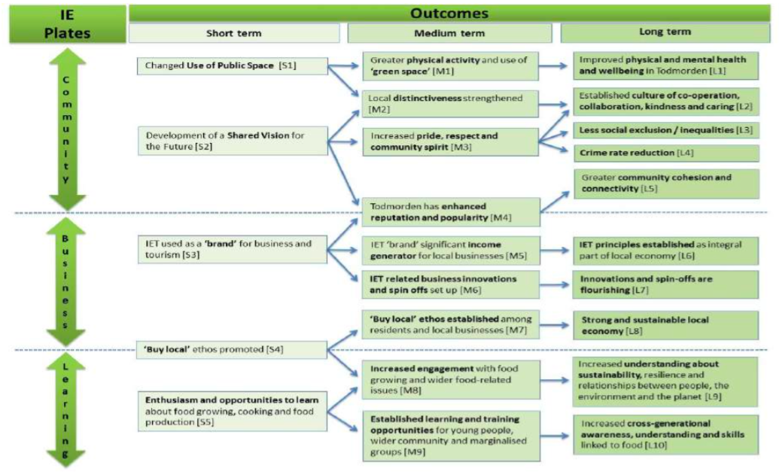
Notes:
Corto plazo, mediano plazo, largo plazo
Commercio - marca

Slide 88
Comunidad (todos)

Slide 89
Cultivo de alimentos en el espacio público
Cambia la relación de las personas con su entorno
Cataliza compromiso, discusión y acción
“Propaganda gardening”
O “propaganda de jardinería”

Slide 90
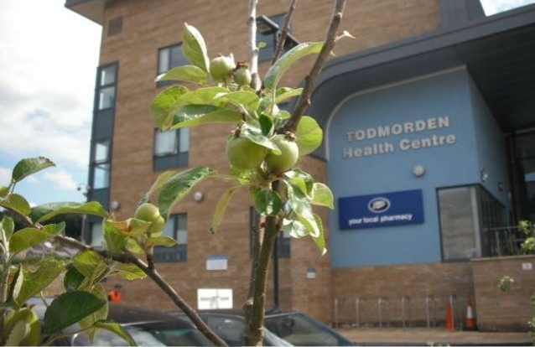
Centro de salud

Slide 91
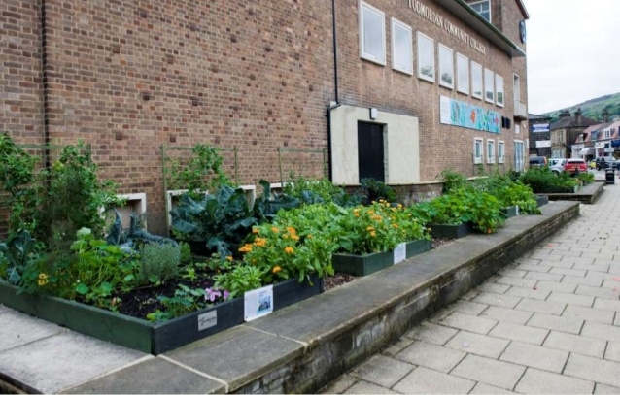
Escuela secundaria

Slide 92
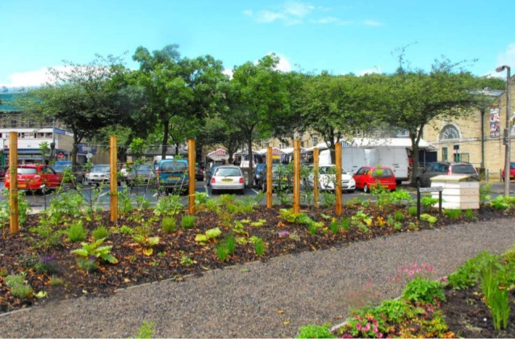
Calle ‘polinizador’

Slide 93
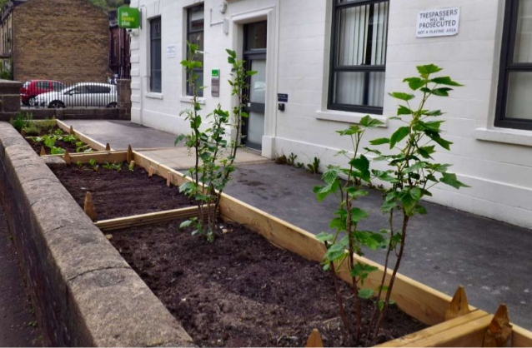
Centro de trabajo

Slide 94
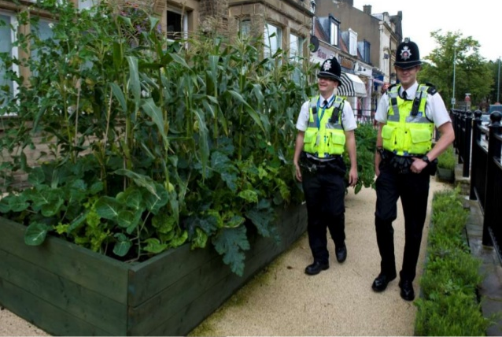
Estación de policía

Slide 95
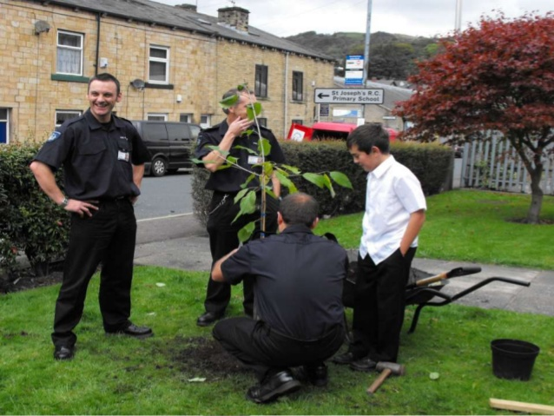
Estación de bomberos

Slide 96
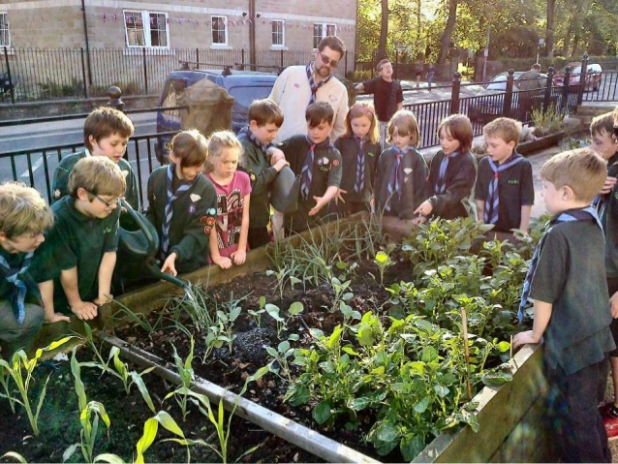
Escuela primaria

Slide 97
Aprendizaje
(niños y adultos)

Slide 98
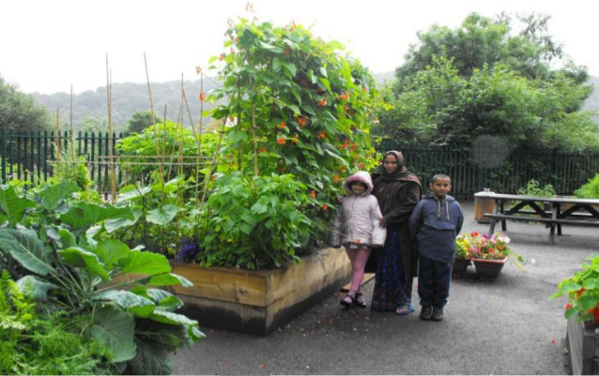
Plantando en el patio de recreo

Slide 99
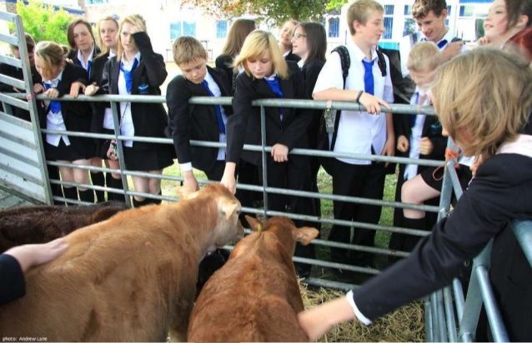
Viajes escolares

Slide 100
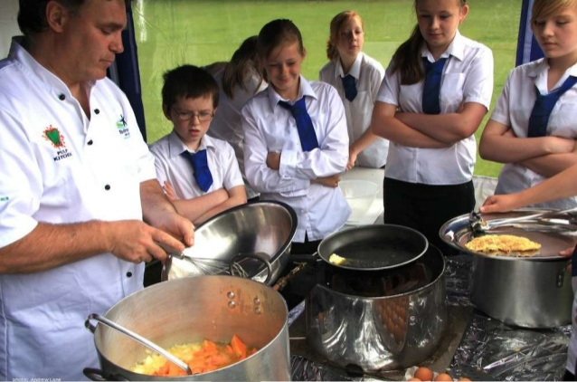
Aprendiendo a cocinar

Slide 101
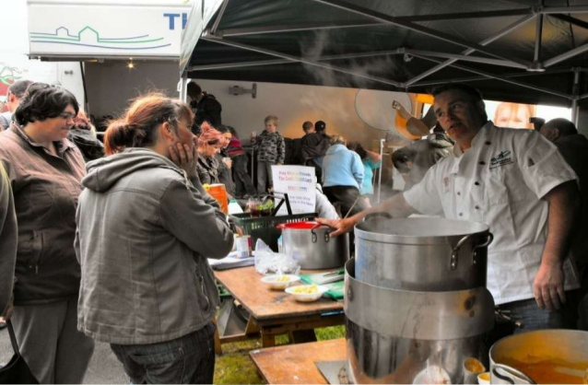
Cocinando en la calle

Slide 102
Comercio
(productores y otros)

Slide 103
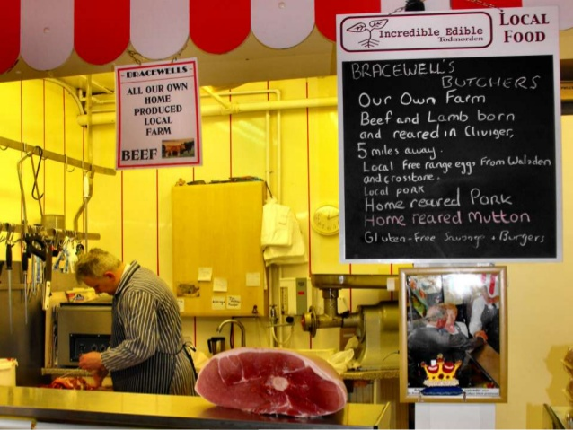
Desarollando una red de vendedores

Slide 104
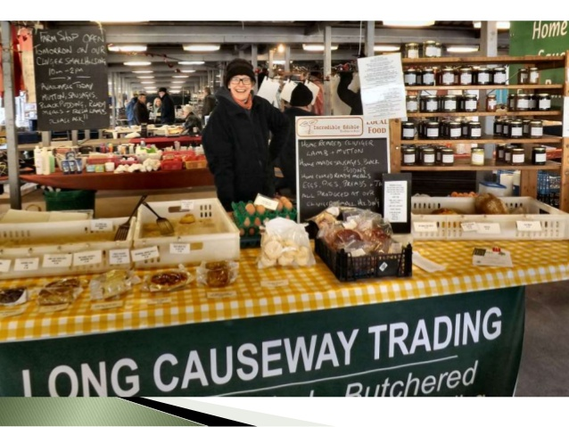

Slide 105
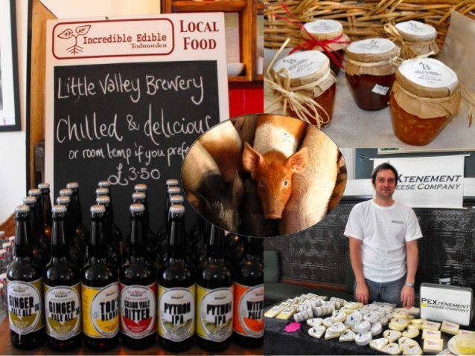

Slide 106
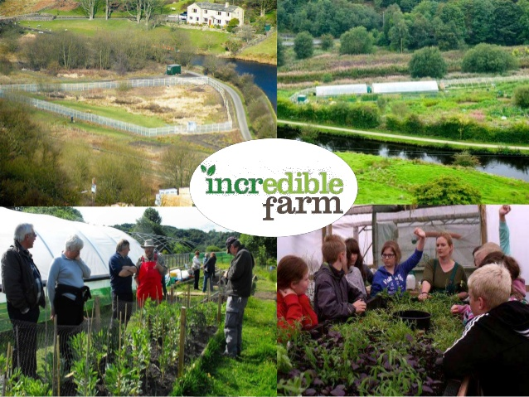
Apoyando el desarollo de microempresas

Slide 107


Slide 108


Slide 109



Turismo de hortalizas

Slide 110


Slide 111


Slide 112





Slide 113
Impacto: Comunidad
Cambio del uso del espacio / dominio público
Mayor actividad física y uso del 'espacio verde’ (casi 50% de la población usa las plantas – comparado con 16% in 2009)
Desarrollo de una visión compartida para el futuro (98% de la población [20,000 pop] conoce y entiende IET)
Mayor orgullo, respeto y espíritu comunitario

Slide 114
Impacto: Aprendizaje
Entusiasmo y oportunidades para aprender sobre el cultivo de alimentos, la cocina y la producción de alimentos
Mayor compromiso con el cultivo de alimentos y problemas más amplios relacionados con los alimentos
Oportunidades de aprendizaje y capacitación para jovenes y grupos marginados

Slide 115
Impacto: Comercio
IE Todmorden usado como una 'marca' para negocios y turismo
Todmorden tiene reputación mejorada y popularidad
Marca IE Todmorden como un generador de ingresos significativo para empresas locales
Aumento de compra de comida ‘local’ (54% de la población compra ‘local’ comparado con 40% de la población nacional)

Slide 116
Rendimiento social de la inversión (SROI)
En 2016: £878,609, contra insumos de £159,512*
SROI de 1 a 5.1: en otras palabras, por cada £1 invertido (en gran parte tiempo voluntario y pequeñas contribuciones financieras), £5.51 se devolvió a la comunidad Todmorden
75% atribuible al aumento de la demanda de alimentos locales
9,4% atribuible al aumento de visitantes a Todmorden

Slide 117
"Seamos realistas: no vamos a conseguir la autosufiencia alimentaria, pero al menos estamos trazando el camino…Nuestros huertos son pura 'propaganda verde', aunque el efecto que han tenido en estos años ha sido tremendo…El consumo de productos locales ha aumentado tremendamente, los comercios que al principio nos miraban con recelo ahora quieren ser increíbles y comestibles”
Mary Clear, co-fundadora

Slide 118
Habilitadores locales
Personalidades individuales
Cultura de proactividad
Modelo 'Tres platos’

Slide 119


